Slide 1
Как обеспечить гармонию между домашней и школьной жизнью ребёнка
Муниципальное Общеобразовательное Учреждение
«Средняя общеобразовательная школа №3 им. В.И. Лыткина
Подготовила:
учитель начальных классов
Комиссарова И.А.
Сыктывкар

Slide 2
Воодушевите ребёнка на рассказ о своих школьных делах
Не ограничивайте свой интерес обычными вопросами;
Каждую неделю выбирайте время, беседуйте с ребенком о школе;
Запоминайте отдельные имена, события и детали, о которых ребёнок сообщает вам.

Slide 3
Беседуйте с учителями
Побеседуйте с учителем, если вы чувствуете, что не знаете о школьной жизни вашего ребёнка;
Даже если нет особенных поводов для беспокойства, консультируйтесь с учителем вашего ребёнка не реже, чем раз в два месяца;
При серьёзных разногласиях с учителем, прилагайте все усилия, чтобы мирно разрешить их. Иногда стоит прибегнуть к помощи директора школы.

Slide 4
Не связывайте оценки ребенка с системой наказаний и поощрений
Ваш ребёнок должен расценивать свою хорошую успеваемость как награду, а неуспеваемость – как наказание;
Если у ребёнка учёба идёт хорошо, проявляйте чаще свою радость, можно даже устраивать небольшие праздники по этому поводу;
Постарайтесь, насколько возможно, не устанавливать наказаний и поощрений.

Slide 5
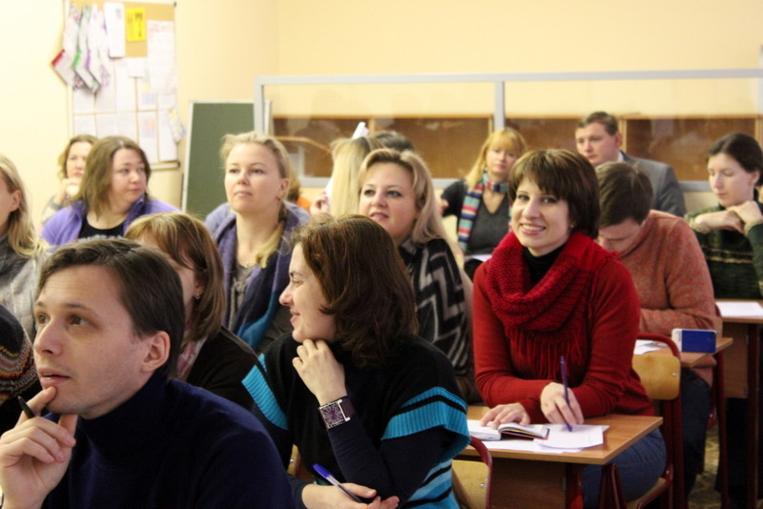
Знайте программу и особенности школы, где учится ваш ребёнок
Посещайте все мероприятия и встречи, организуемые родительским комитетом и педагогическим коллективом;
Следует также иметь информацию о дисциплинарных правилах;

Slide 6
Помогайте ребёнку выполнять домашнее задания
Домашнее задание следует выполнять совместно с ребенком, а не вместо него;
Установите вместе с ребёнком специальное время для выполнения домашнего задания;
Продемонстрируйте свой интерес к этим заданиям и убедитесь, что у ребёнка есть всё необходимое для их выполнения наилучшим образом.

Slide 7
Выясните, что интересует вашего ребёнка
Установите связь между интересами ребенка и предметами, изучаемыми в школе;
Ищите любые возможности, чтобы ребёнок мог применить свои знания, полученные в школе, в домашней деятельности.

Slide 8
Особенное усилие прилагайте для того, чтобы поддерживать спокойную и стабильную атмосферу в доме, когда школьной жизни ребёнка происходят изменения

